Slide 1
Produzindo Jogos Digitais
Como fazer um jogo?

Slide 2
Tecnologias
C++
SDL
Allegro
Direct X
Open GL
C#
XNA
Java
Flash
Unity 3D

Slide 3
Scrum e Agile
Equipes Multidisciplinares
Backlog de sprint
Backlog de produto
Sprint 2 – 4 semanas
Stand up meeting
Scrum de Scrum

Slide 4
Fase de pré-produção
Público Alvo
Pesquisa de referência
Brainstorm
Game Concept
Apresentação
Game Proposal
Orçamento
Equipe
Cronograma

Slide 5
Fase conceitual
Direção de Arte
Definições iniciais de Design
Roteiro

Slide 6
Fase de produção
Core Mechanic
Features
Perfumarias

Slide 7
Fase de pós-produção
QA
Post Mortem
Divulgação
Venda

Slide 8
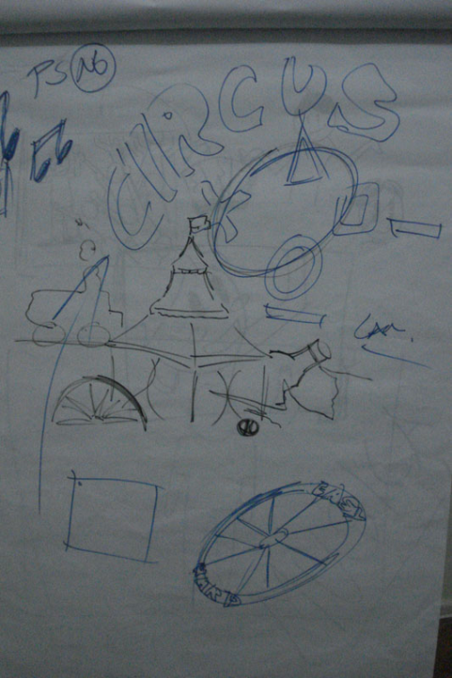
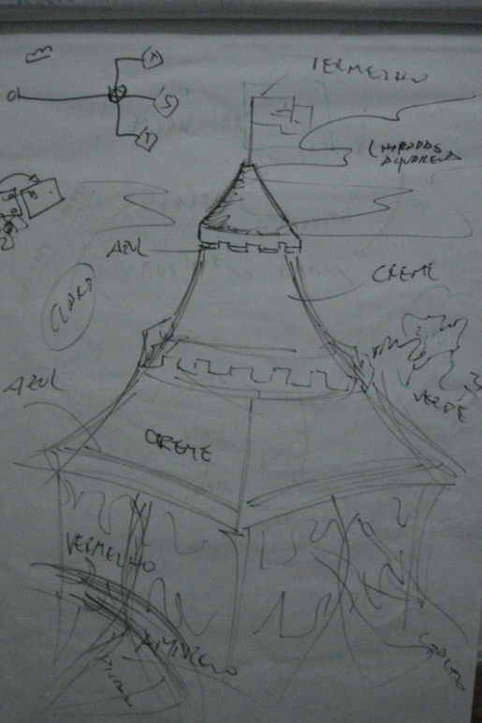
O Game Designer
Primeiramente os Game Designers vão definindo o que será o jogo. Como ele funcionará.

Slide 9
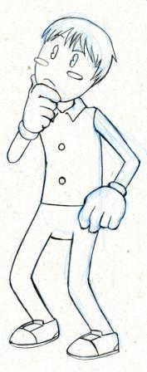
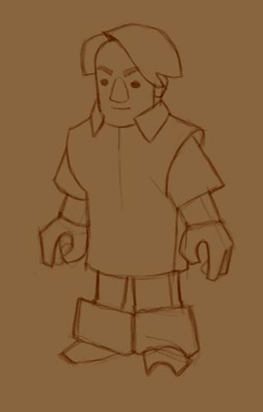
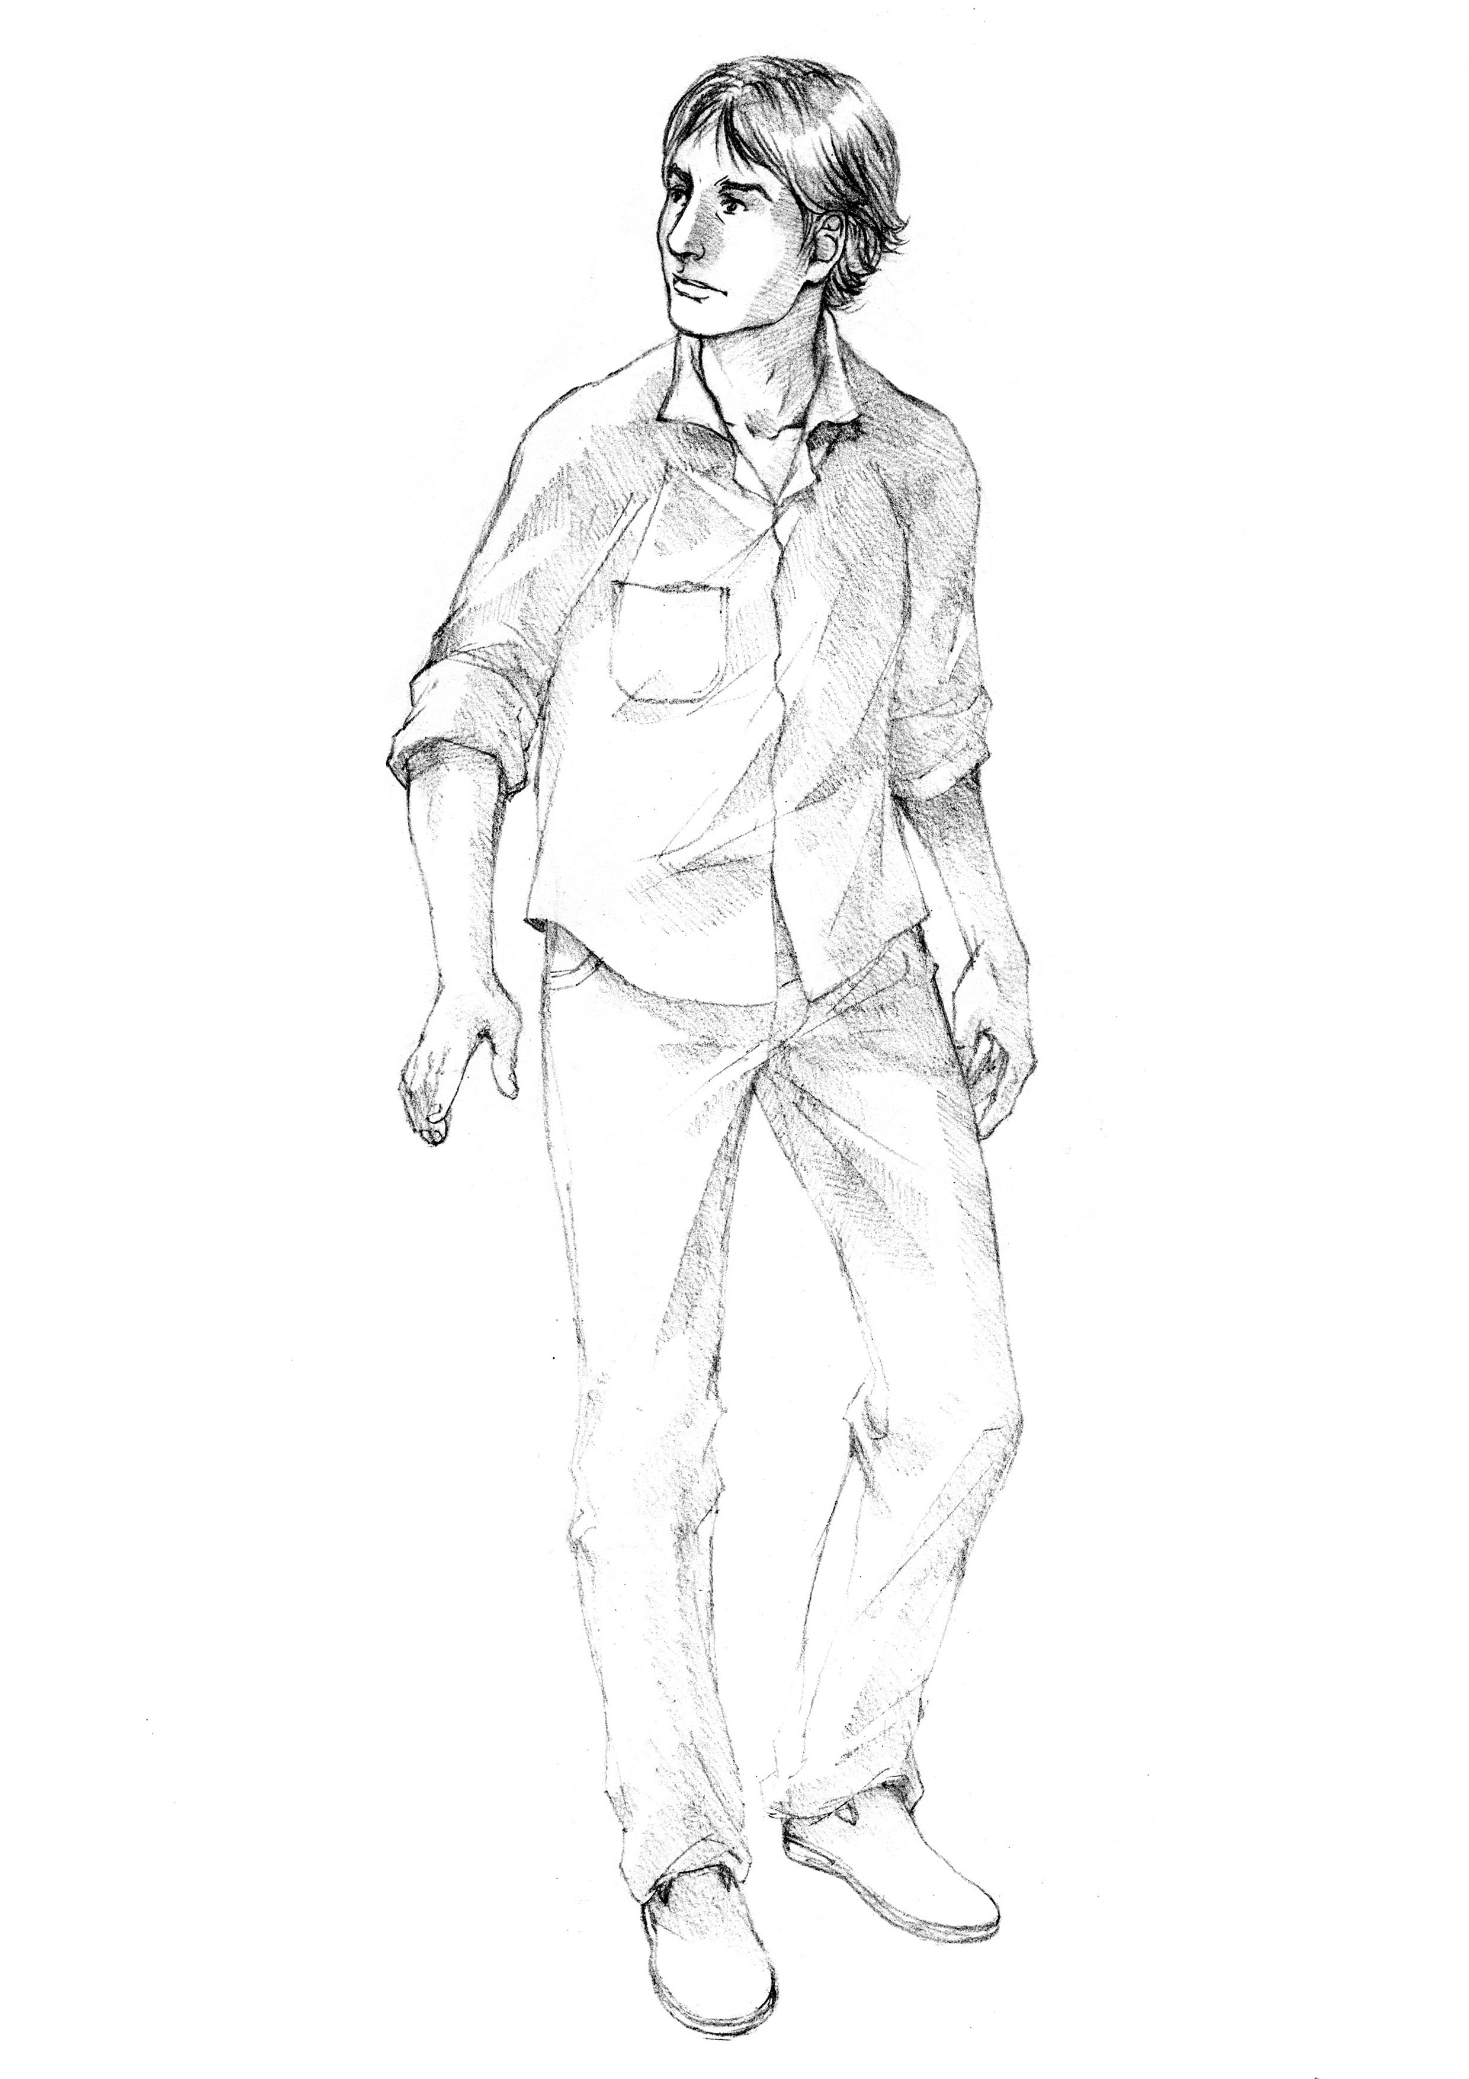
Diretor de Arte
O Diretor de Arte define a escala cromática a ser utilizada, formas, efeitos, texturas...

Slide 10
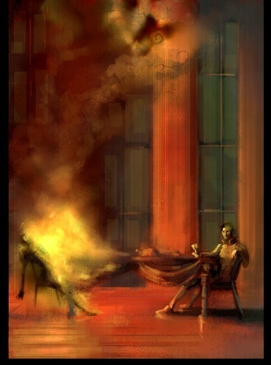
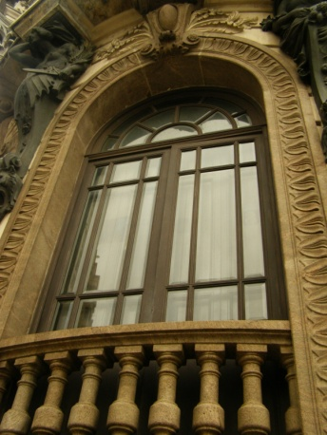
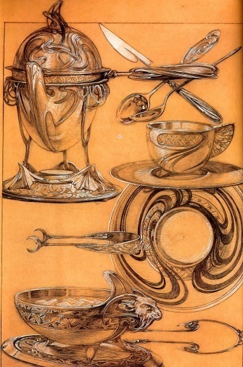
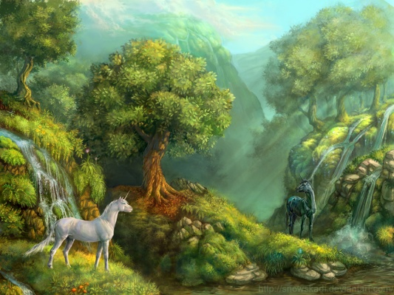
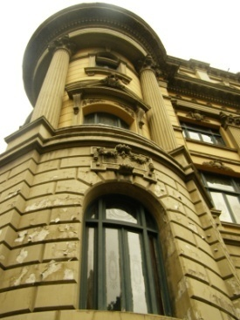
Pesquisa de Referência
Os pesquisadores trazem uma perspectiva imagética que servirá de base para uma melhor completude da arte.

Slide 11
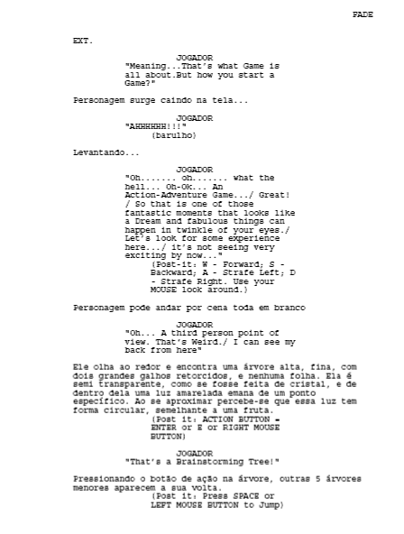
Roteirista
O roteirista esboça os primeiros elementos que constituirão a narrativa do jogo.

Slide 12
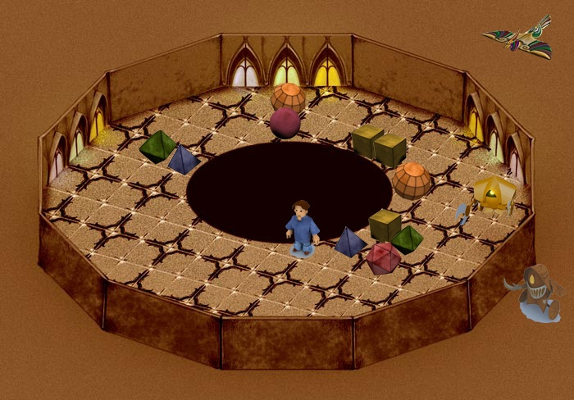
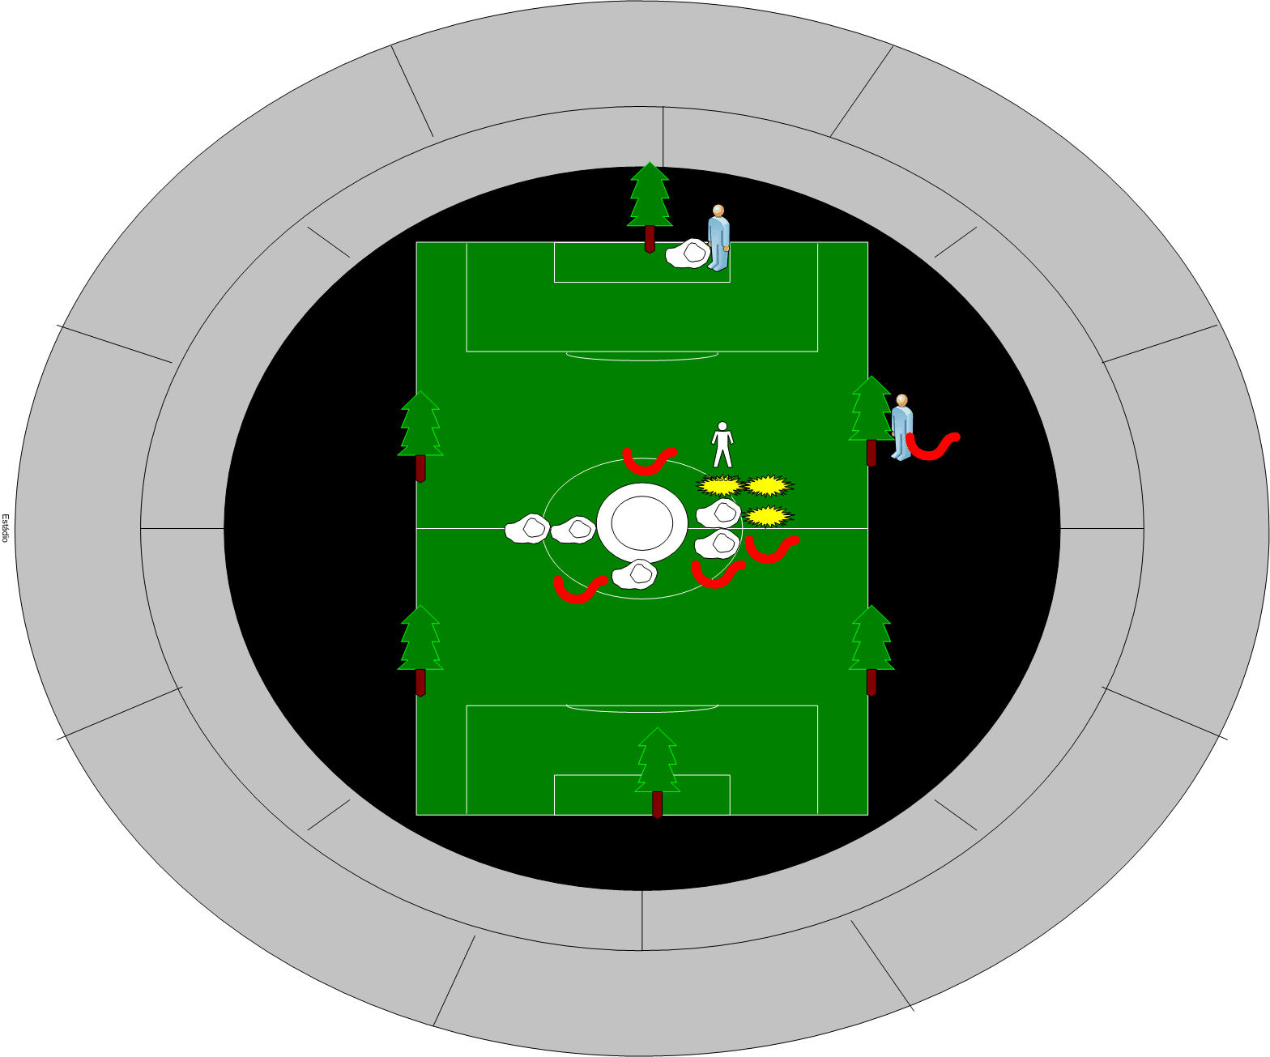
Level Designer
O Level Designer elabora o espaço físico de deslocamento do jogador durante o jogo bem como a disponibilidade dos itens significativos presentes na fase.

Slide 13
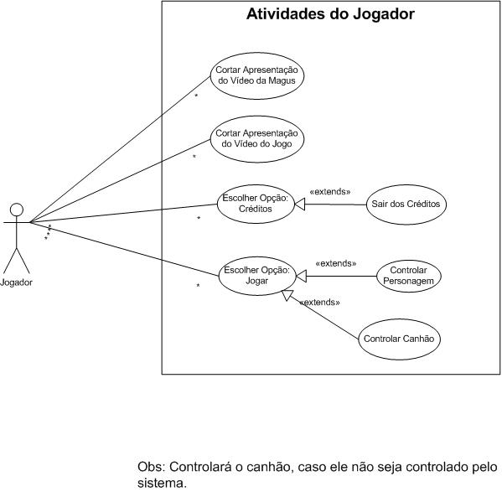
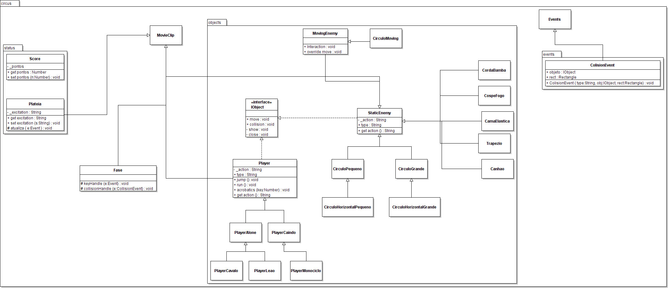
Architecture
Os principais diagramas são traçados pelos projetistas de software. Diagrama de Caso de Uso e o Diagrama de Classe são fundamentais neste processo.

Slide 14
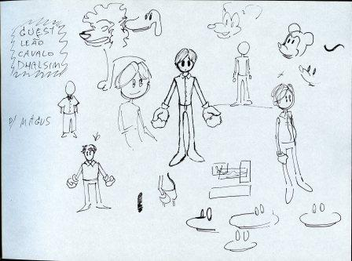
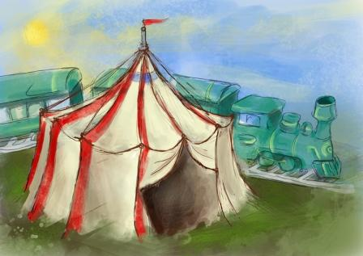
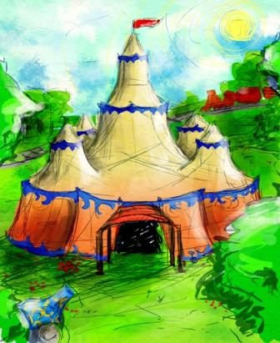
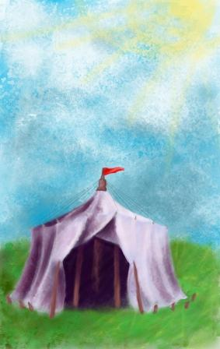
Sketchers
Os primeiros rascunhos são traçados com base nas determinações da Direção de Arte.

Slide 15
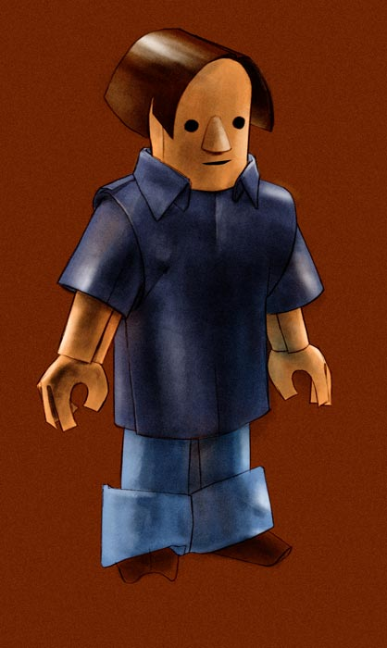
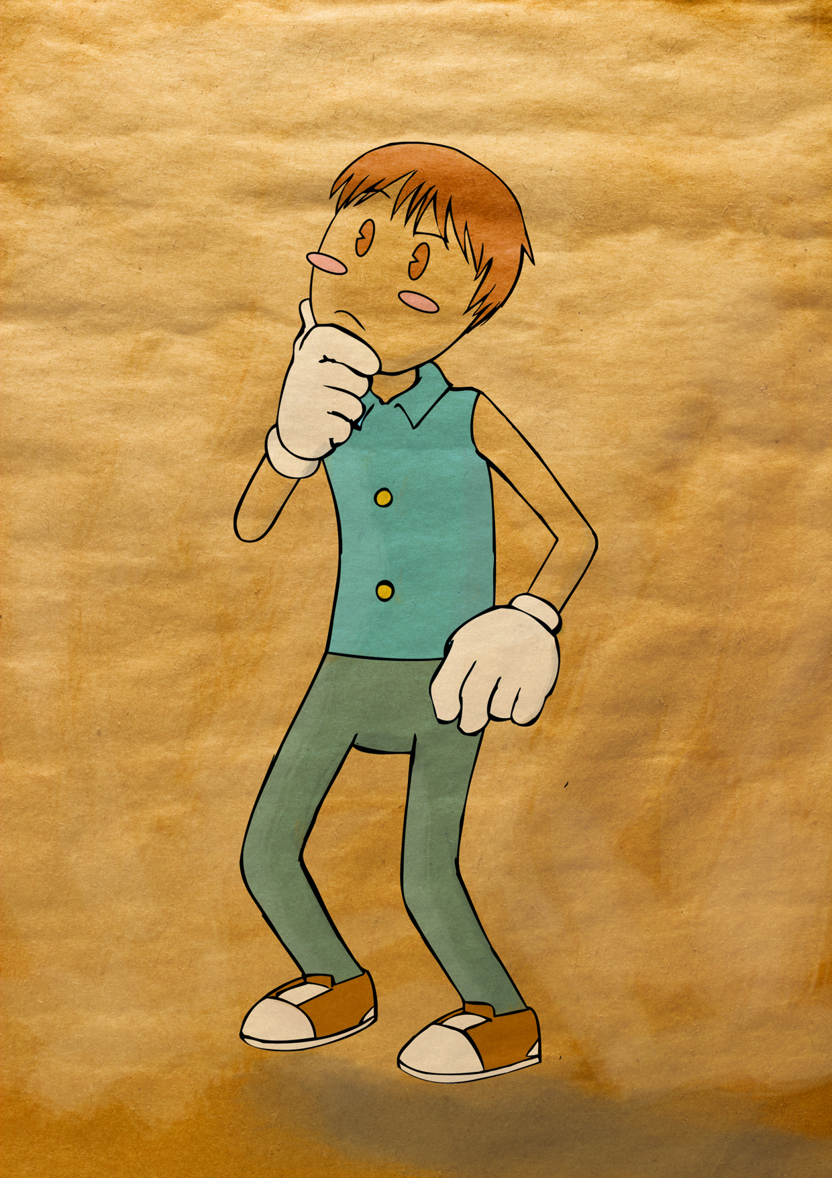
Concept Artist
Os desenhistas conceituais refinam os rascunhos transformando-os em uma base a ser produzida futuramente pelos demais artistas.

Slide 16
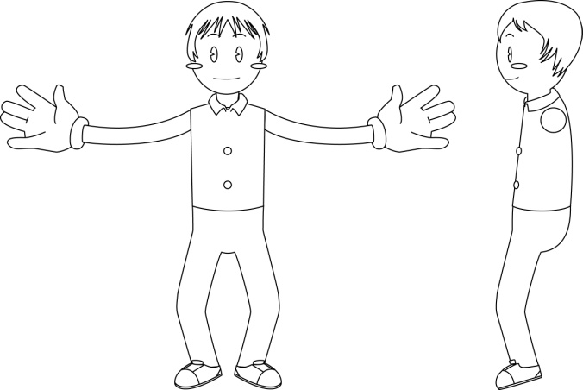
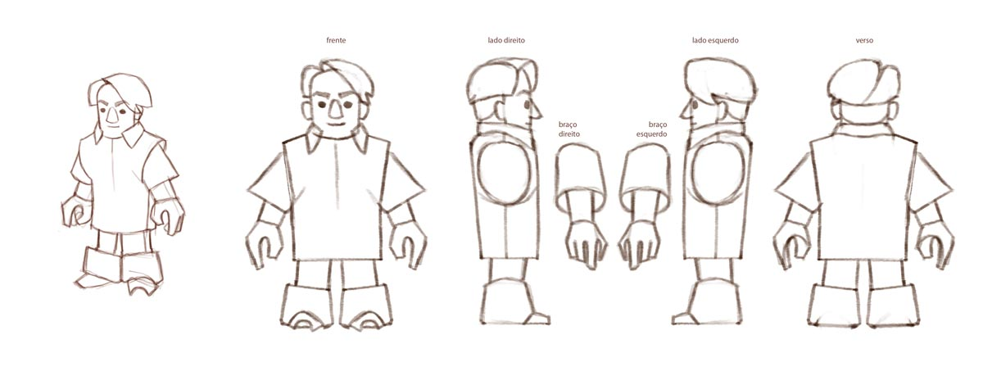
Model Sheet
O desenho técnico é utilizado em alguns elementos para servirem de guia à equipe de modelagem.

Slide 17
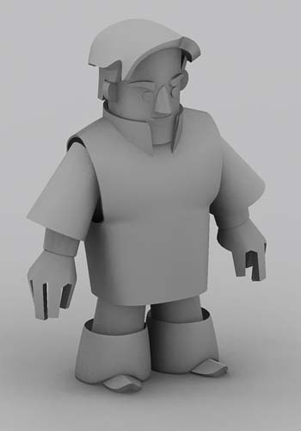
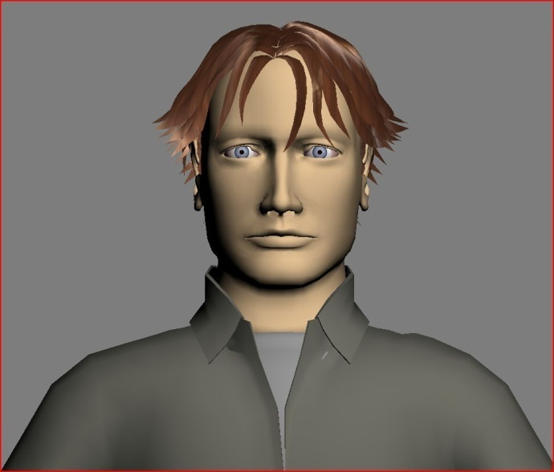
Modeladores
Os modeladores tridimensionais entram em ação conferindo formas similares aos previstos pelo desenho técnico através da manipulação de vértices, arestas e faces.

Slide 18
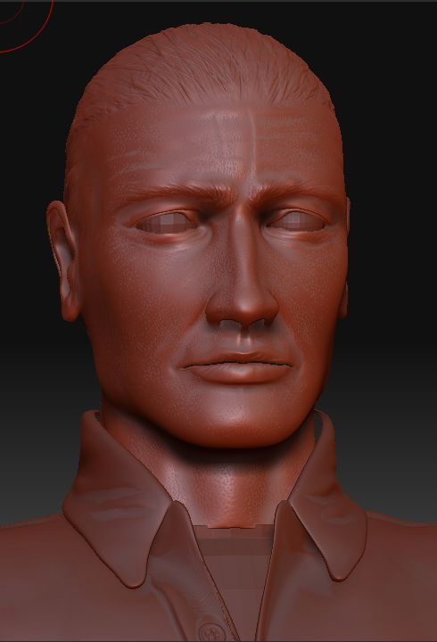
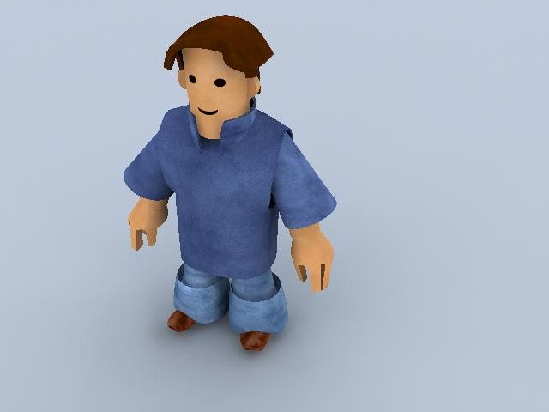
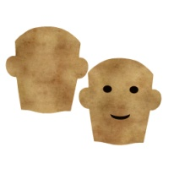
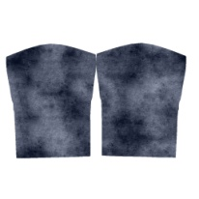
Texturizadores
As texturas são então trabalhadas por programas de edição de imagens, programas de pintura 3D e programas de escultura 3D (Normal Map).

Slide 19
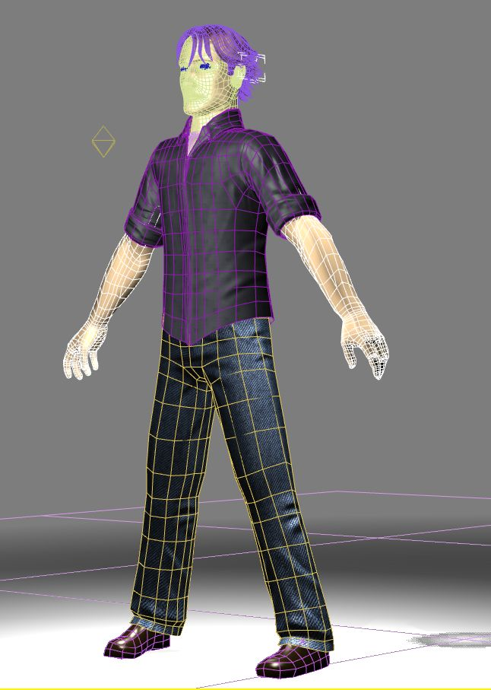
Rigging
São acrescentados bones aos modelos 3D.

Slide 20
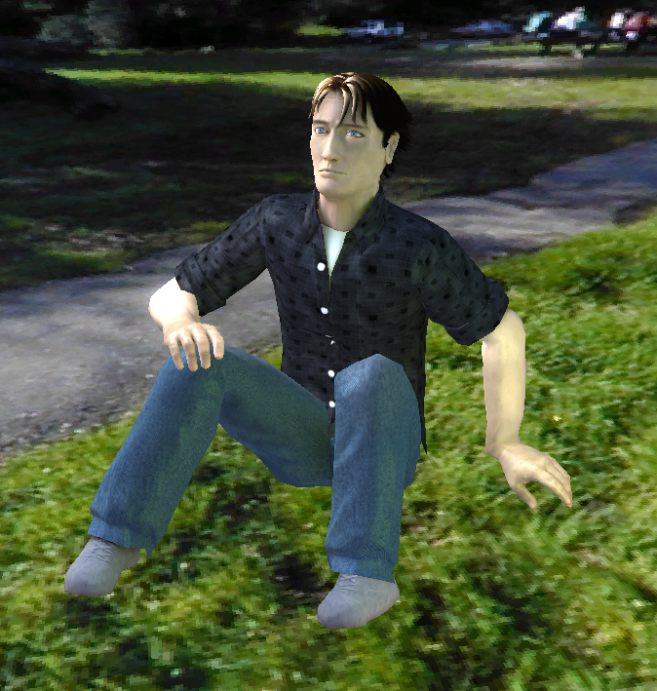
Animadores
O modelo ganha movimentos.

Slide 21
Som
Efeitos Sonoros
Música
Foley

Slide 22
Engine
Programação Engine
Programação Script
Level Editor

Slide 23
QA
Teste de Usabilidade
Teste de Comunicabilidade
Teste de Aplicabilidade
Teste de Acessibilidade

Slide 24
Obrigado
Yves J. Albuquerque
Producer & Game Designer
www.kraniostudio.com
yves@kraniostudiocom

